Slide 1
Aihe 1
Konversioiden arviointi
Notes:
Verkkoanalytiikassa konversion arvioiminen tarkoittaa prosessia, jossa mitataan ja analysoidaan yrityksen onnistumista verkkosivuston kävijöiden muuttamisessa asiakkaiksi. Tämä sisältää seuraamisen prosenttiosuutta kävijöistä, jotka suorittavat halutun toiminnon, kuten lomakkeen täyttämisen, tuotteen ostamisen tai uutiskirjeeseen tilaamisen, sekä tekijöiden analysoinnin, jotka vaikuttavat konversioprosentteihin. Konversion arvioimalla yritykset voivat saada oivalluksia markkinointi- ja mainosponnistelujensa tehokkuudesta ja tehdä informoituja päätöksiä verkkosivustonsa ja markkinointistrategioidensa suhteen.
Asiantuntijan näkökulmasta konversion arvioiminen on keskeinen osa mitä tahansa verkkoanalytiikkastrategiaa. Konversioprosentti on kriittinen mittari, joka antaa käsityksen siitä, miten hyvin yrityksen verkkosivusto suoriutuu kävijöiden houkuttelemisessa ja muuttamisessa asiakkaiksi. Konversioprosenttien seuraamalla ja analysoimalla yritykset voivat tunnistaa parannusmahdollisuuksia ja optimoida verkkosivustoaan ja markkinointistrategioitaan saadakseen merkityksellisempää osallistumista ja konversioita.
On useita menetelmiä konversion arvioimiseen verkkoanalytiikassa, mukaan lukien konversioprosenttianalyysi, A/B-testaus ja suppilot. Konversioprosenttianalyysi mittaa prosenttiosuutta verkkosivuston kävijöistä, jotka suorittavat halutun toiminnon, kuten lomakkeen täyttämisen, tuotteen ostamisen tai uutiskirjeeseen tilaamisen. A/B-testaus on menetelmä kahden verkkosivuston tai laskeutumissivun version vertailemiseksi selvittääkseen kumpi versio on tehokkaampi konversioiden ja osallistumisen lisäämisessä. Suppilot tarjoavat visuaalisen esityksen vaiheista, jotka verkkosivuston kävijä suorittaa halutun toiminnon, kuten tuotteen ostamisen, avulla yritykset voivat tunnistaa kitkakohdat tai poistumiskohdat ja tehdä parannuksia optimoidakseen käyttäjäkokemusta.
Jotta konversion arviointi verkkoanalytiikassaolisi tehokasta, yritysten on ymmärrettävä selkeästi tavoitteensa ja tavoitteensa, sekä ne tarkat mittarit, joita he haluavat seurata ja mitata. Esimerkiksi, jos yritys haluaa parantaa verkkosivustonsa konversioprosenttia, se voi seurata mittareita kuten lomakkeiden lähetykset, aika sivustolla ja poistumisprosentti. Lisäksi yrityksillä on oltava suunnitelma tietojen analysoimiseksi ja niiden perusteella toimimiseksi, ja ne on päivitettävä ja optimoitava verkkoanalytiikkastrategiaansa säännöllisesti pysyäkseen kärryillä kävijöiden käyttäytymisen muutoksista ja alan trendeistä.
Yhteenvetona voidaan todeta, että konversion arvioiminen verkkoanalytiikassa on kriittinen työkalu yrityksille, jotka pyrkivät mittaamaan markkinointi- ja mainosponnistelujensa tehokkuutta ja tekemään informoituja päätöksiä verkkosivustonsa ja markkinointistrategioidensa suhteen. Seuraamalla ja analysoimalla konversioprosentteja

Slide 2
Konversioiden arviointi
Konversiot ja tavoitteet
Konversion arvo
Konversioaste
Hylkäämisaste (esim. hylätty ostoskori)
Notes:
Konversiot ja Tavoitteet: Konversioilla tarkoitetaan haluttuja toimia, joita käyttäjät suorittavat alustallasi, kuten ostoksen tekeminen, lomakkeen täyttäminen, uutiskirjeeseen rekisteröityminen tai muiden ennalta määriteltyjen tavoitteiden saavuttaminen. Konversioiden seuranta auttaa mittaamaan liiketoimintatavoitteiden onnistumista ja osoittaa markkinointi- ja käyttäjäkokemusstrategioidesi tehokkuuden.
Konversion Arvo: Konversion arvo edustaa jokaisen konversion liittyvää rahallista tai rahallista arvoa. Se voi olla myynnistä saatu tulo, lomakkeen lähetyksen liidilaatu tai asiakkaan mahdollinen elinikäinen arvo. Jokaisen konversion arvon ymmärtäminen auttaa määrittämään sijoitetun pääoman tuoton (ROI) ja priorisoimaan markkinointiponnistelut ja resurssit sen mukaisesti.
Konversioprosentti: Konversioprosentti on käyttäjien prosenttiosuus, jotka suorittavat halutun toiminnon kokonaissivuston kävijämäärästä tai istunnoista. Se on keskeinen mittari konversiotunnelin ja markkinointikampanjoiden tehokkuuden arvioimiseksi. Korkea konversioprosentti osoittaa parempaa optimointia ja sovittamista tarjouksiesi ja käyttäjien odotusten välillä.
Keskeyttämisaste: Keskeyttämisaste mittaa käyttäjien prosenttiosuutta, jotka aloittavat konversion, mutta jättävät sen suorittamatta. Tämä mittari on erityisen relevantti verkkokaupoille, joissa käyttäjät voivat hylätä ostoskorinsa tai kassaprosessinsa. Keskeyttämisen syiden ymmärtäminen ja keskeyttämisasteen pienentäminen voi auttaa optimoimaan käyttäjäkokemusta ja parantamaan konversioprosentteja.
Konversion arvioimiseksi on tärkeää asettaa selkeät tavoitteet, seurata konversioita, määrittää niille arvot ja analysoida konversioprosentteja ja keskeyttämisasteita. Nämä mittarit antavat oivalluksia konversiostrategioidesi tehokkuudesta, tunnistavat parannuskohteet ja auttavat optimoimaan markkinointi- ja käyttäjäkokemusponnisteluitasi saavuttaaksesi korkeammat konversioprosentit ja kokonaisvaltaisen liiketoiminnan menestyksen.
Google Analyticsissa konversioiden analysointiin liittyy erilaisten ominaisuuksien ja raporttien hyödyntäminen. Näin voit analysoida konversioita ja siihen liittyviä mittareita Google Analyticsissa:
Konversiot ja Tavoitteet:
Aseta Tavoitteet: Google Analyticsissa aseta tavoitteita, jotka ovat linjassa haluttujen konversioidesi kanssa. Niihin voi sisältyä määränpäätavoitteet (esim. kiitos-sivu oston jälkeen), kestotavoitteet (esim. aika tiettyyn sivuun käytetty aika), sivut/istunto -tavoitteet tai tapahtumatavoitteet (esim. lomakkeen lähettäminen).
Seuraa Tavoitteen Suorittamisia: Seuraa tavoitteen suorittamisten määrää Google Analyticsin kohdassa Conversions > Goals. Tämä antaa yleiskuvan siitä, kuinka moni käyttäjä konvertoi verkkosivustollasi.
Konversion Arvo:
Määritä Rahallinen Arvo: Jos konversioillasi on rahallinen arvo (esim. myynti), määritä kullekin konversiolle tietty arvo. Tämä voidaan tehdä tavoitetta asetettaessa tai antamalla arvo tietyille toimille tai tapahtumille käyttäen räätälöityjä mittareita.
Analysoi Tuloja: Google Analyticsin Ecommerce-osiossa voit seurata tuloja, jotka on saatu tietyistä konversioista, tuotteista tai tapahtumista. Tämä auttaa ymmärtämään konversioiden liittyvää arvoa.
Konversioprosentti:
Katso Konversioprosenttia: Konversioprosentti näyttää prosenttiosuuden istunnoista, jotka johtivat konversioon. Tätä mittaria löytyy eri raporteista, kuten Conversions > Goals > Overview -raportista tai räätälöidyistä raporteista.
Analysoi Konversion Suppoja: Suppilografiikka-raportti mahdollistaa konversion suppojen eri vaiheiden konversioprosenttien seurannan. Se auttaa tunnistamaan mahdolliset putoamispisteet, joissa käyttäjät keskeyttävät konversioprosessin.
Keskeyttämisaste:
Analysoi Käyttäytymisvirtaa: Käyttäytymisvirta-raportti Google Analyticsissa antaa oivalluksia käyttäjän matkasta verkkosivustollasi. Tarkastelemalla tätä raporttia voit tunnistaa sivut tai vaiheet, joilla käyttäjät usein keskeyttävät tai hylkäävät konversioprosessin.
Käytä Suppilografiikkaa: Kuten aiemmin mainittiin, Suppilografiikka-raportti voi myös auttaa tunnistamaan keskeytt
ämisasteita tietyissä konversion suppojen vaiheissa.
Lisäksi voit luoda räätälöityjä raportteja tai käyttää segmenttejä Google Analyticsissa analysoimaan konversioita ja niihin liittyviä mittareita perustuen tiettyihin ulottuvuuksiin tai kohderyhmän osiin.
Hyödyntämällä näitä ominaisuuksia ja raportteja Google Analyticsissa voit saada arvokkaita oivalluksia konversioista, ymmärtää kunkin konversion arvoa, seurata konversioprosentteja ja tunnistaa keskeyttämisasteita. Nämä oivallukset mahdollistavat verkkosivustosi, markkinointikampanjoidesi ja käyttäjäkokemuksesi optimoinnin konversioprosenttien parantamiseksi ja liiketoimintatavoitteidesi saavuttamiseksi.

Slide 3
Konversioiden arviointi
Mikro - ja makrokonversiot
Makrokonversio
Mikrokonversio
Mikrokonversio
Mikrokonversio
Mikrokonversio
Mikrokonversio
Notes:
Verkkosivuanalytiikassa mikro- ja makrokonversiot viittaavat erilaisiin käyttäjien toimiin tai tavoitteisiin, joita seurataan verkkosivuston tai verkkoliiketoiminnan menestyksen mittaamiseksi. Tässä on selitys kummastakin:
Mikrokonversiot: Mikrokonversiot ovat pienempiä, välivaiheen toimia, joita käyttäjät suorittavat verkkosivustolla ja jotka voivat osoittaa edistymistä kohti makrokonversiota. Nämä toimet liittyvät yleensä käyttäjän osallistumiseen tai vuorovaikutukseen ja voivat vaihdella verkkosivuston erityisten tavoitteiden mukaan. Esimerkkejä mikrokonversioista ovat:
- Uutiskirjaan rekisteröityminen
- Tuotteiden lisääminen ostoskoriin
- Videon katsominen
- Resurssin tai whitepaperin lataaminen
- Tietyn CTA-painikkeen napsauttaminen
- Tietyn ajan viettäminen sivulla tai sivustolla
Mikrokonversiot ovat tärkeitä, koska ne antavat oivalluksia käyttäjien käyttäytymisestä, osallistumisesta ja tietyn verkkosivuston ominaisuuden tai sisällön tehokkuudesta. Vaikka ne eivät ehkä johda suoraan myyntiin tai pääkonversiotavoitteeseen, ne edistävät kokonaiskäyttäjäpolkua ja voivat lopulta johtaa makrokonversioihin.
Makrokonversiot: Makrokonversiot ovat verkkosivuston tai verkkoliiketoiminnan päätavoitteita, korkean arvon toimia tai tavoitteita. Nämä konversiot edustavat tyypillisesti lopullisia tavoitteita tai haluttuja lopputuloksia. Esimerkkejä makrokonversioista ovat:
- Ostoksen tekeminen
- Liidin luontilomakkeen lähettäminen
- Maksulliseen tilaukseen tai jäsenyyteen rekisteröityminen
- Demotilauksen tai konsultaation pyytäminen
- Varauksen tai varauksen tekeminen
Makrokonversiot liittyvät suoraan liiketoiminnan päämääriin ja tulonhankintaan. Makrokonversioiden seuranta mahdollistaa yrityksille niiden yleisen konversiotunnelin, markkinointikampanjoiden ja käyttäjäkokemuksen onnistumisen arvioinnin.
Sekä mikro- että makrokonversiot ovat olennaisia kokonaisvaltaisen ymmärryksen kannalta verkkosivuston suorituskyvystä ja käyttäjien käyttäytymisestä. Vaikka makrokonversiot edustavat lopullista tavoitetta, mikrokonversiot tarjoavat oivalluksia käyttäjäpolusta, osallistumisesta ja erilaisten kosketuspisteiden ja vuorovaikutusten tehokkuudesta verkkosivustolla. Molempien konversioiden analysointi auttaa yrityksiä tunnistamaan optimointimahdollisuuksia, parantamaan käyttäjäkokemusta ja lisäämään kokonaiskonversioprosenttia.

Slide 4
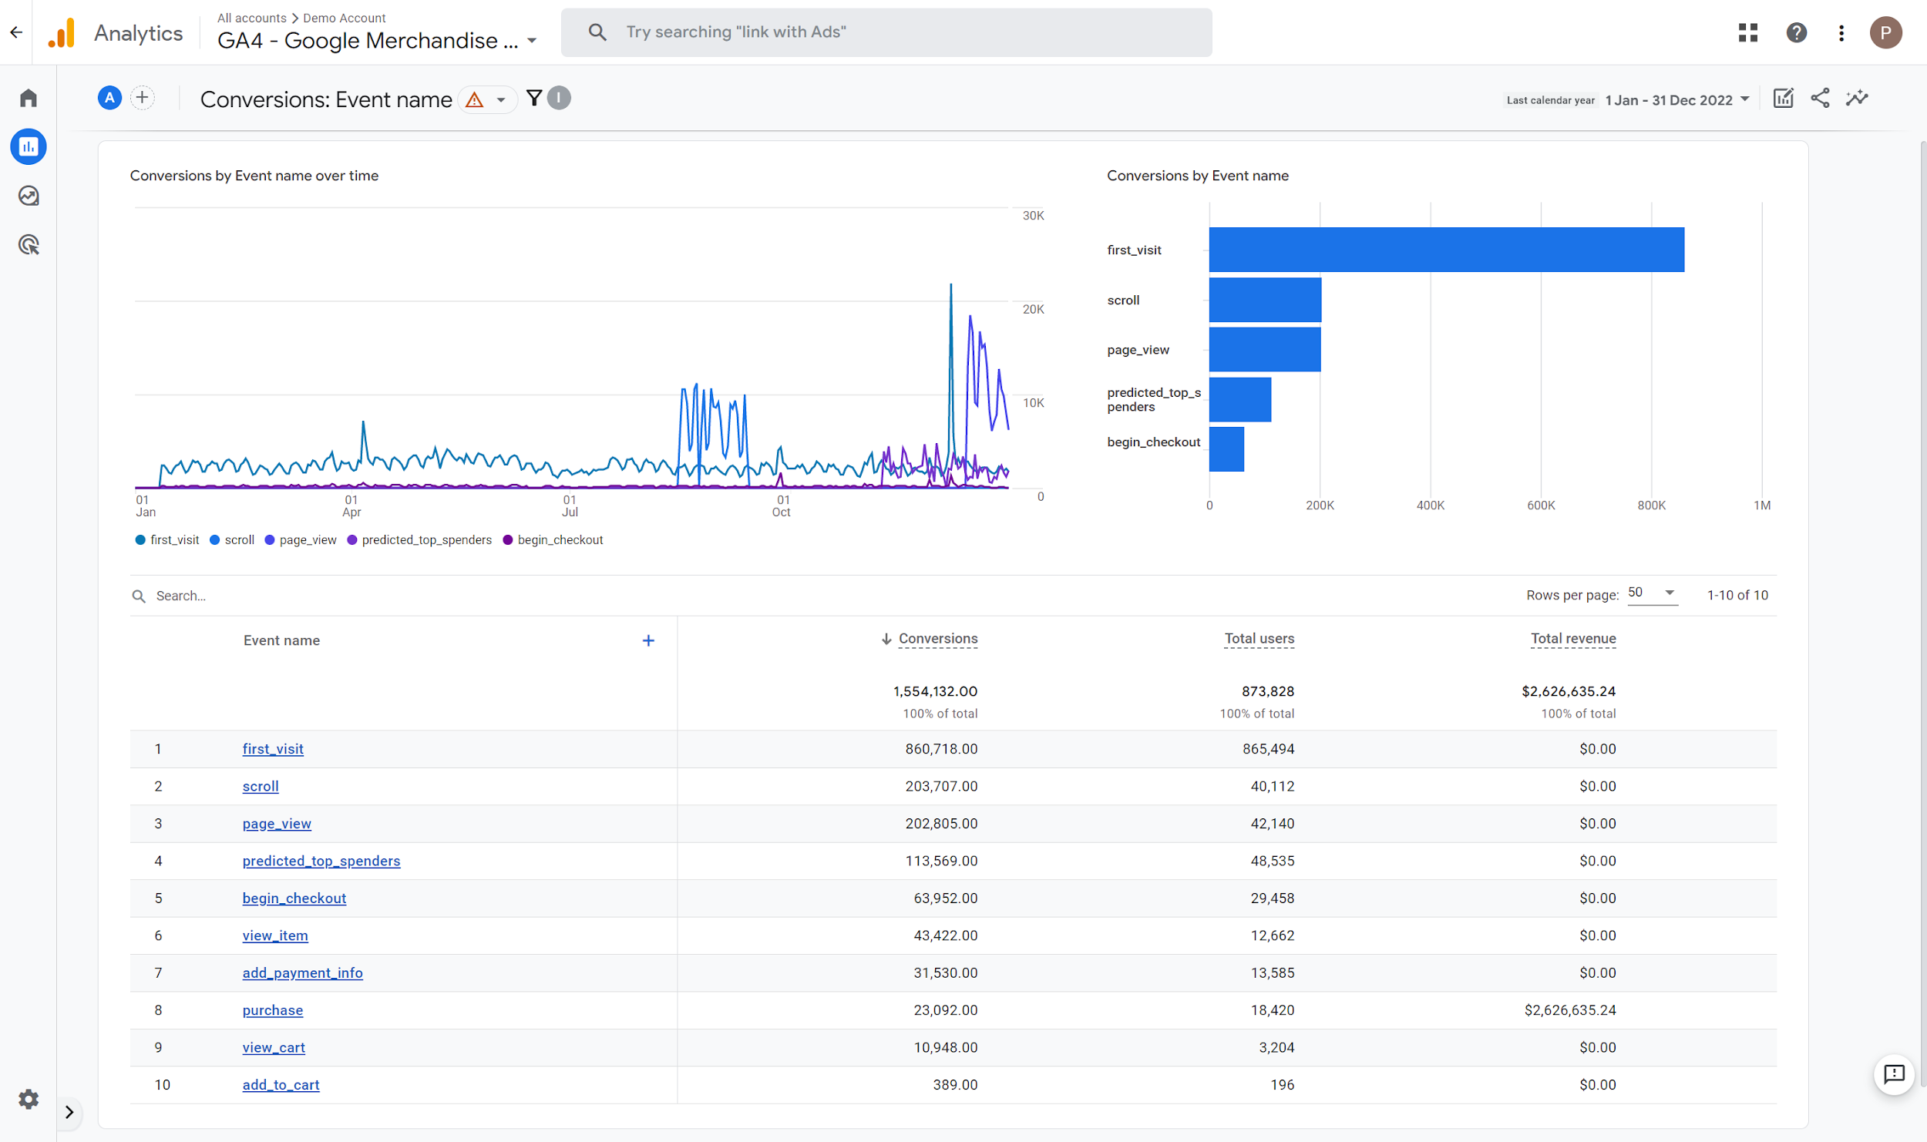


Konversioiden arviointi

Slide 5
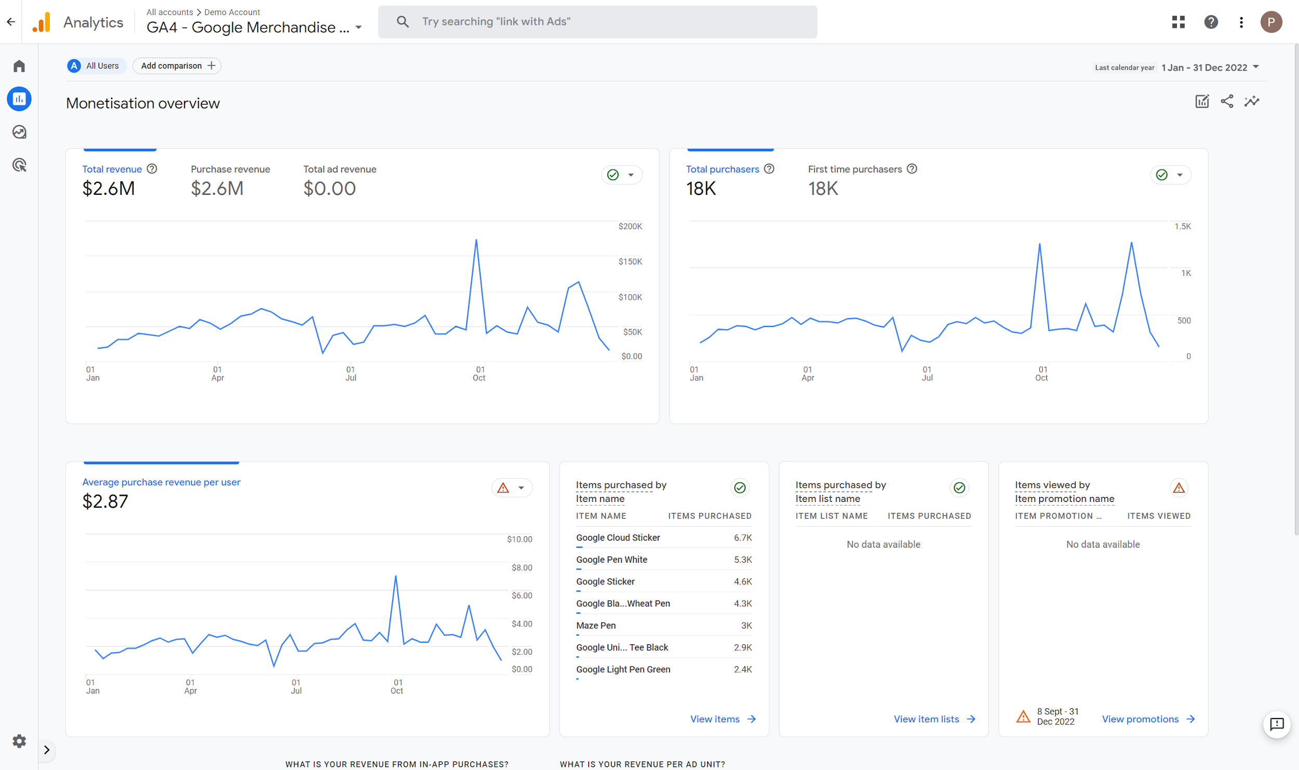
Konversioiden arviointi

Slide 6
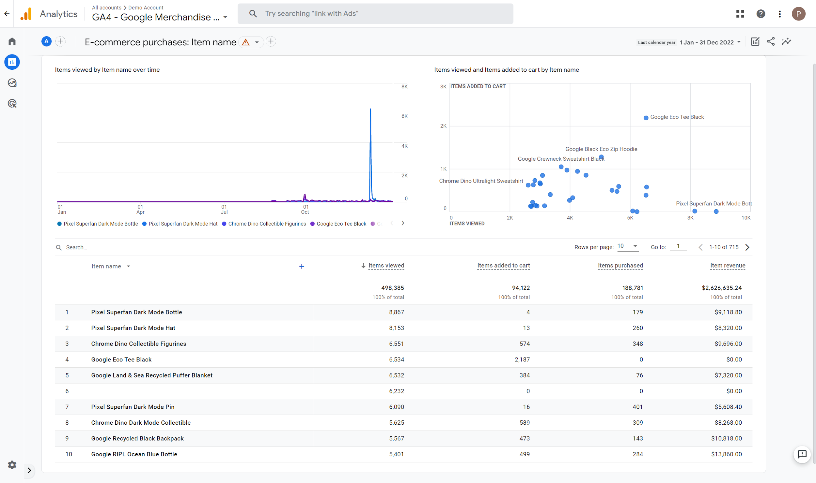
Konversioiden arviointi

Slide 7
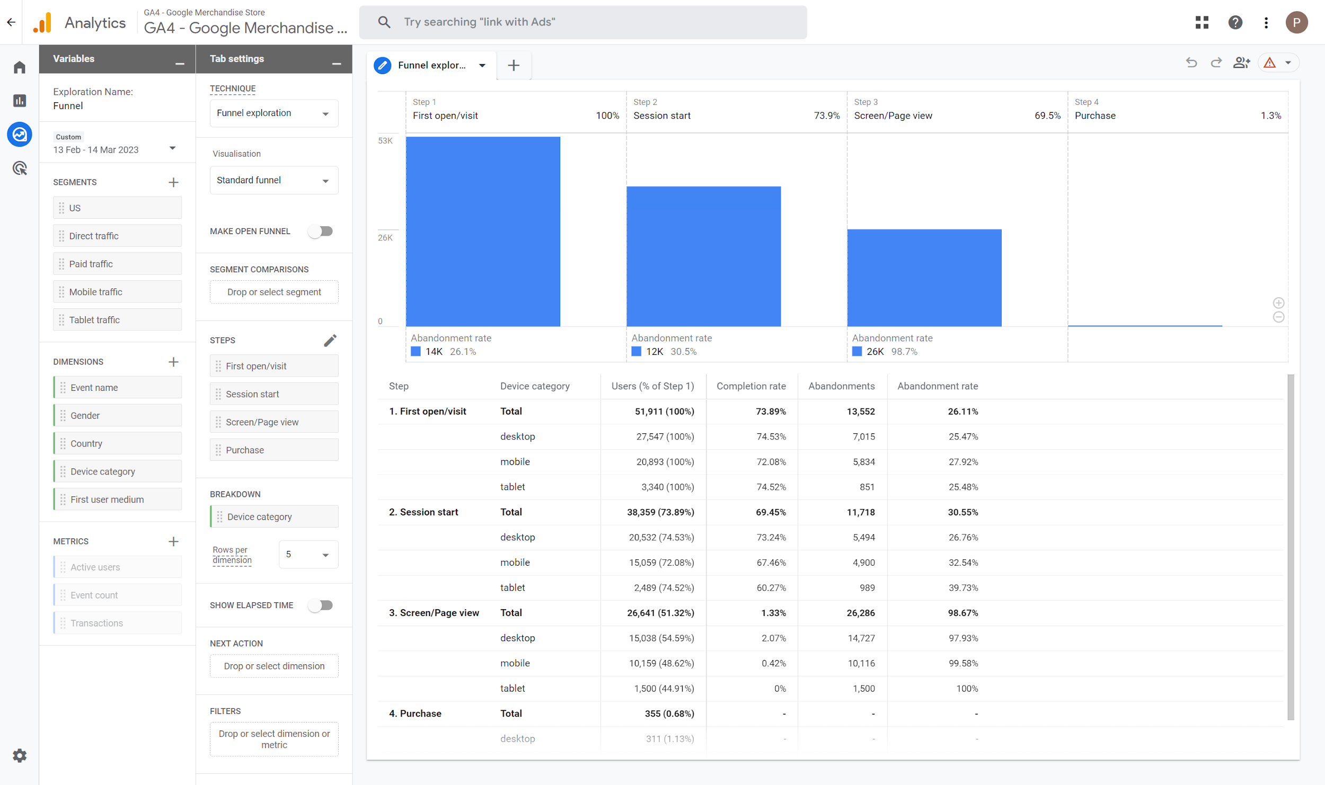
Konversioiden arviointi

Slide 8
Aktivointitehtävä
Käyttäkää Google Analytics -demotiliä ja valitkaa Google Analytics 4 - ominaisuus: Google Merchandise Store
Vastatkaa alustan datan avulla seuraaviin kysymyksiin:
Määrittäkää sivustolle asetetut tavoitteet, kuten lomakkeiden lähetykset, tuoteostot ja asiakastilien luonnit.
Analysoikaa tietoa kunkin tavoitteen konversion ymmärtämiseksi ja tunnistakaa konversioprosessin mahdolliset pullonkaulat.
Määrittäkää suppilon visualisointiraportin avulla, mihin käyttäjät siirtyvät konversioprosessissa, ja pyrkikää ymmärtämään, mitkä prosessin vaiheet aiheuttavat eniten kitkaa.
Luokaa raportti, joka sisältää verkkosivuston eri osien muuntokurssin erittelyn (esim. tuotesivut, checkout-prosessi, kiitos-sivu)
Tehkää raportin pohjalta suosituksia siitä, miten konversioastetta voidaan parantaa puuttumalla ongelmiin, jotka aiheuttavat käyttäjien poistumisen, ja kuvailemalla, mitä optimointitoimenpiteitä tekisitte suosituimmille sivuille.

